Slide 1
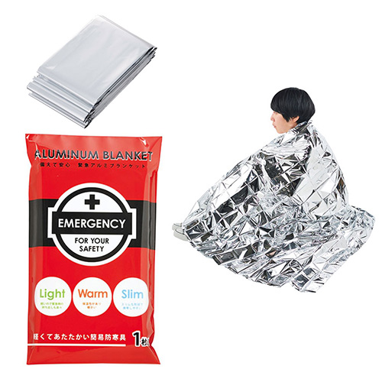
【提案書】
備えて安心 緊急アルミブランケット
特徴
緊急時に重宝するアルミブランケット。体に巻き付けると身体の熱を反射し、防水・防風効果もあり保温が可能です。いざという時に備えて車・自宅・職場などに常備しておくのがオススメです。
納期
納期スペース
仕様
素材：アルミ蒸着PETフィルム
サイズ：約140×210cm
包装：デザインポリ袋入り
お見積
お見積りスペース

